Slide 1

МБДОУ ЦРР-детский сад№21
Отчего
Так много света?
Отчего
Вокруг тепло?
Оттого,
Что это - лето
На всё лето к нам пришло
Выполнила воспитатель
Васильева Н.В.

Slide 2

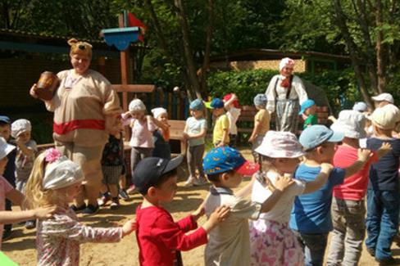
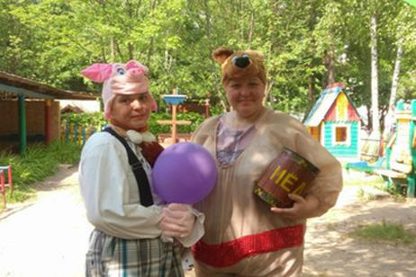
Вот и лето наступило,
Нынче первый день!
Нужный праздник подарило,
Праздник всех детей.

Slide 3
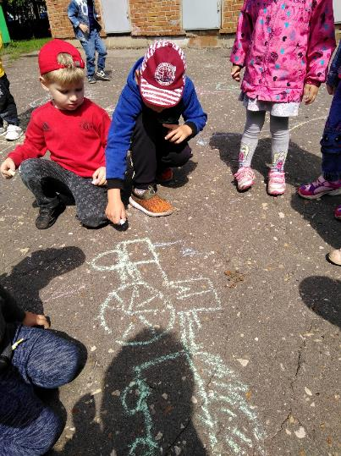
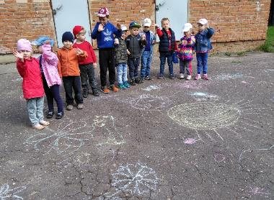
День рисования на асфальте
Вокруг садика - дорога,
Но её совсем немного:
Называется - асфальт!
Это радость для ребят!
На асфальт идем с мелками!
Убедитесь в этом сами:
Мы рисуем на асфальте,
Не в тетрадке, не не парте!
Все художники - поверьте,
Когда рисуют на асфальте дети!

Slide 4

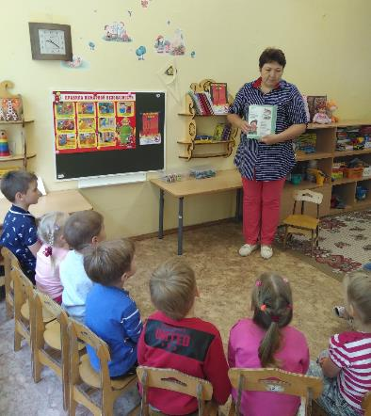
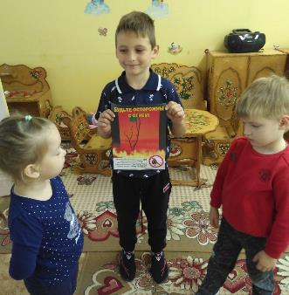
Спички детям не игрушка!
Детям спички не игрушка.
Это знает каждый.
И поэтому сейчас я
Повторяю дважды-
Спички детям не игрушка!
Их не нужно в руки брать.
И про правило такое,
Нам не надо забывать!

Slide 5

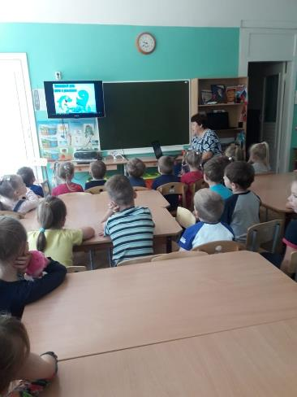
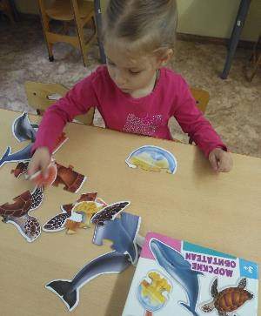
Всемирный день китов и дельфинов
С днём дельфинов и китов!
Каждый должен быть готов
Охранять их, защищать,
Никогда не убивать!

Slide 6
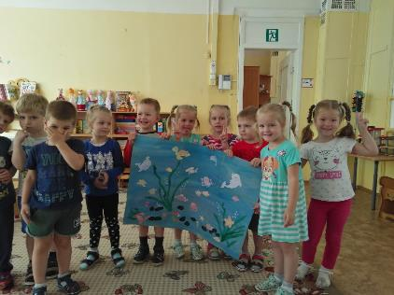
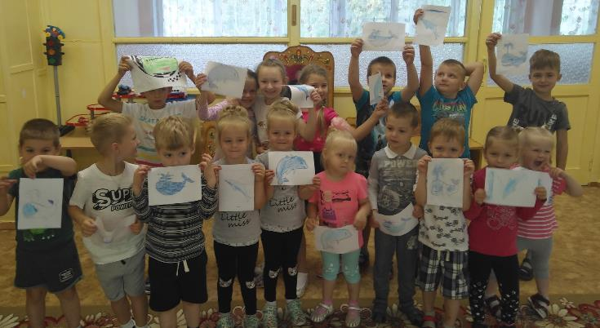
Коллективная работа «Подводный мир»

Slide 7
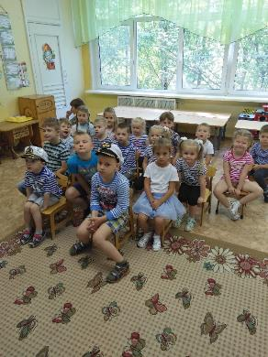
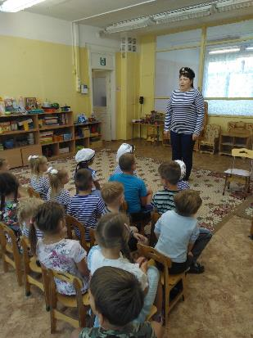
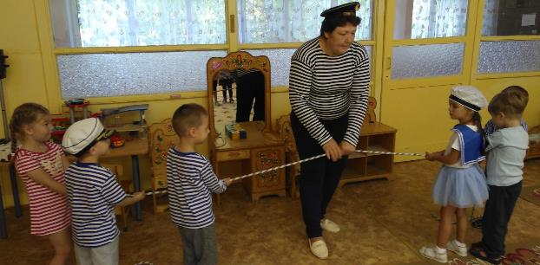
День ВМФ

Slide 8
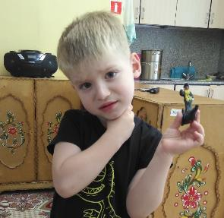
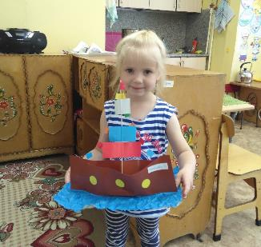
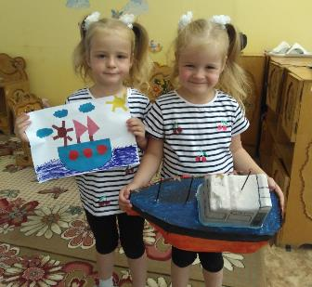
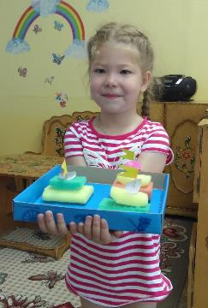
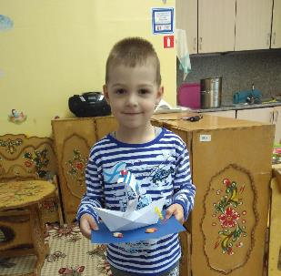
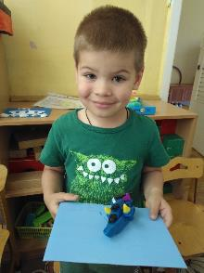
Бескозырка и тельняшка,
И на лентах якоря,
На ремне большая пряжка —
Моряку даны не зря!

Slide 9
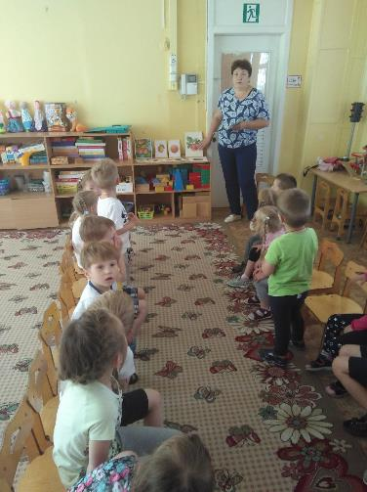
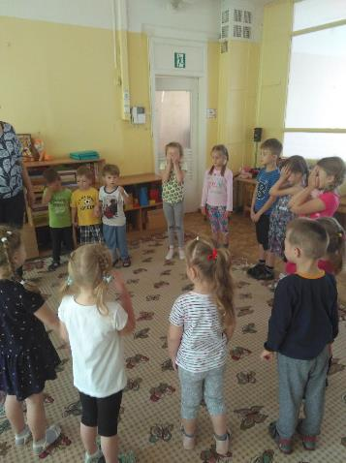
ДЕНЬ ЗАГАДЫВНИЯ
ЗАГАДОК.
Загадай ты мне загадку,
Чтоб вовек не разгадать!
Чтобы в поисках ответа
Тонны книг перелистать!ДЕНЬ

Slide 10
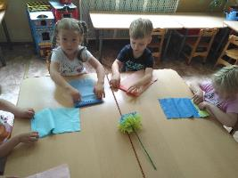
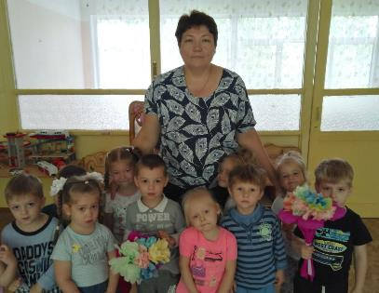
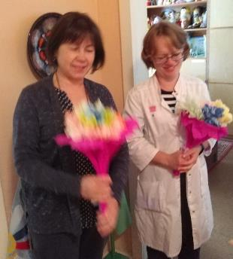
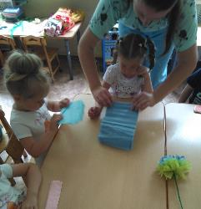
День флориста
Цветы пионы - обожаю!
А расцветают они к маю,
Их дикой розою зовут
И красотой меня влекут!

Slide 11
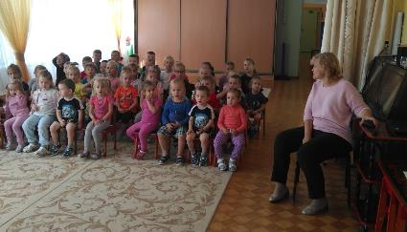
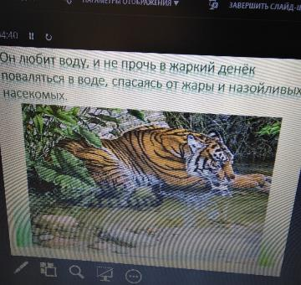
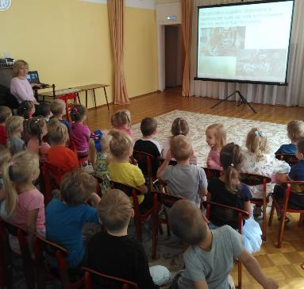
Международный день тигра
Тигру нет до страха дела,
По тайге гуляет смело.
Смотрит зорко острым взглядом,
Чует, ужин где-то рядом.

Slide 12
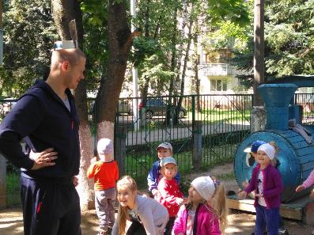
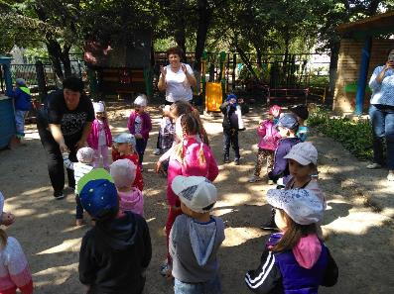
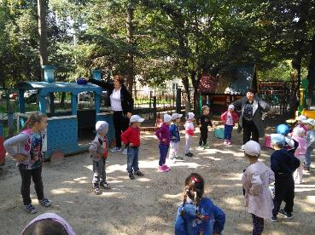
Со спортом нужно подружиться.
Всем тем, кто с ним еще не дружен.
Поможет вам он всем взбодриться.
Он для здоровья очень нужен.
День физкультурника

Slide 13
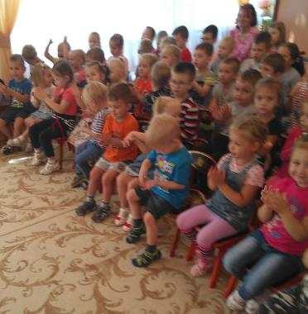
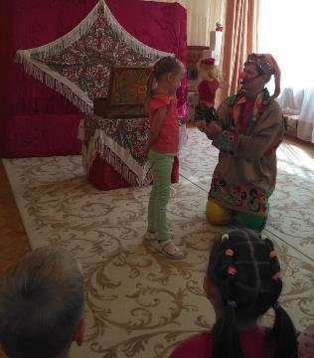
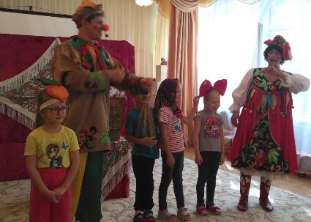
Нам купили с Асей
Два билета в кассе.
Чтоб сидели в театре
С Асей на спектакле,
Мы сидели до конца
В театре целых два часа,
Очень нам понравилось,
Как артисты кланялись.

Slide 14
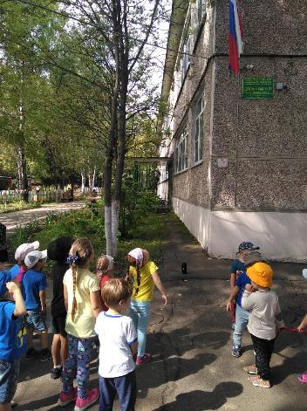
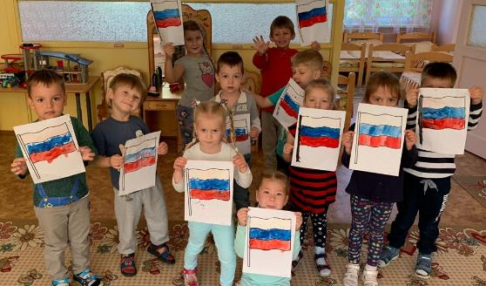
Разноцветный флаг России –
Белый, синий, красный цвет.
Самый для меня красивый,
Краше флага в мире нет.
День Российского флага.

Slide 15
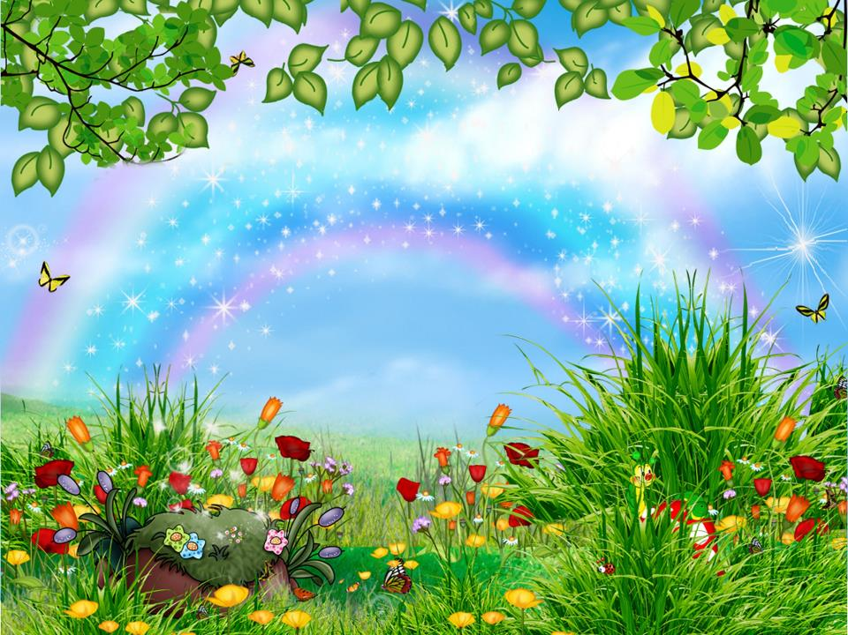
Лето пролетело, все осталось позади,
Но мы-то знаем – лучшее, конечно, впереди!
До новых
встреч!

